Slide 1
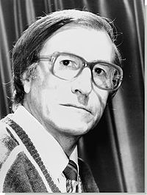
ЕРВІН
УМЕРОВ
(1938-2007)
Кримськотатарський
письменник

Slide 2
Біографічні дані
-Народився в с.Яса- Сала (Новопілля) Куйбишевського району Кримської АРСР у родині вчителів.
Із батьками був депортований в Папан Узбецької РСР
Навчання в середній школі
Інспектор статистичного управління
Навчання в Літературному інституті ім. М.Горького в Москві
Журналістська робота в Москві
1980 р. повернення до Криму

Slide 3
Творчість
«Дні нашого життя»
« Хай завжди буде сонце»
- «Друга наречена»
- «До зірок»
- «Ураган»
«Самотність»
«Чорні потяги»
«Дозвіл»

Slide 4
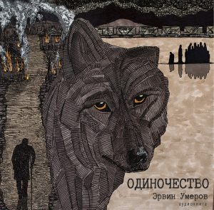
Кримськотатарський Хатіко
«Самотність»
Психологічни й стан собаки Сабирли
Самотність кримськотатарського народу в депортації
Прийом антропоформізму
Сабирли – Терплячий: витривалість і міць кримських татар
Засудження мародерства і грабежів
«Закінчилась перша доба вигнання кримських татар зі своєї землі і почалася друга…»

